Slide 1

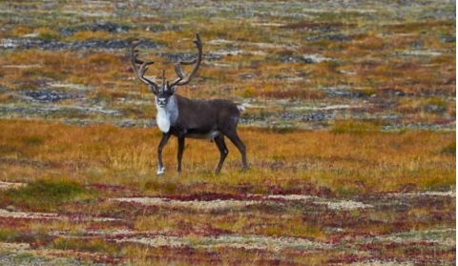

Slide 2
Восстанови слово
АНУРТД

Slide 3
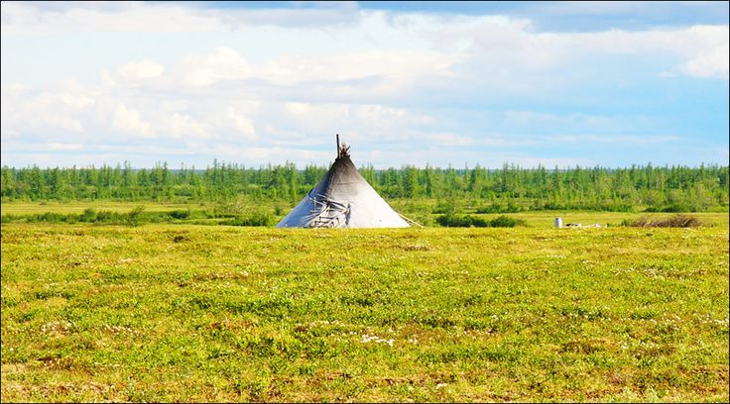
Тундра

Slide 4
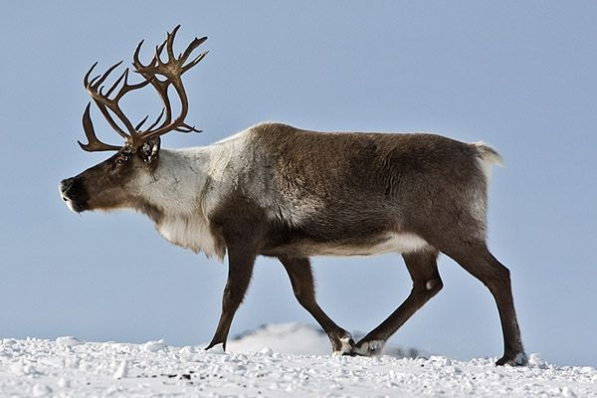
Олень

Slide 5
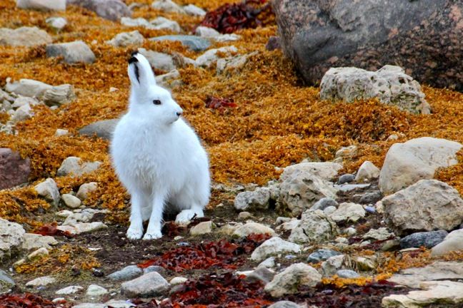
Заяц беляк

Slide 6
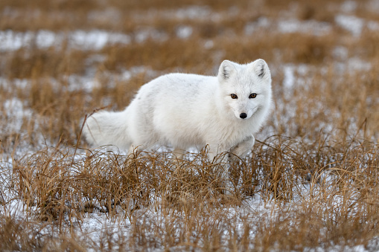
Песец (Полярная лисица)

Slide 7
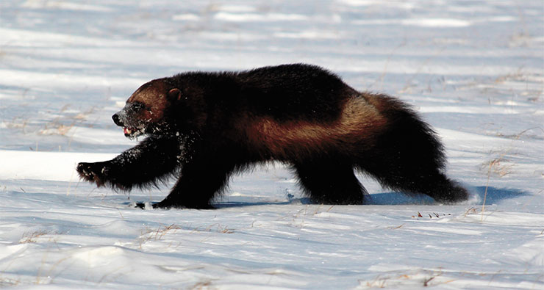
Росомаха

Slide 8
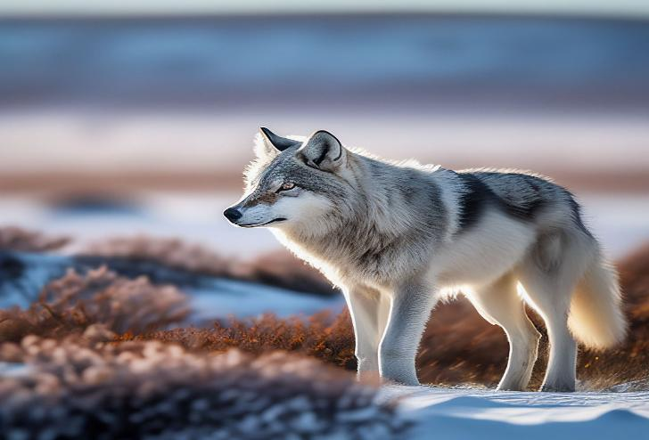
Волк

Slide 9
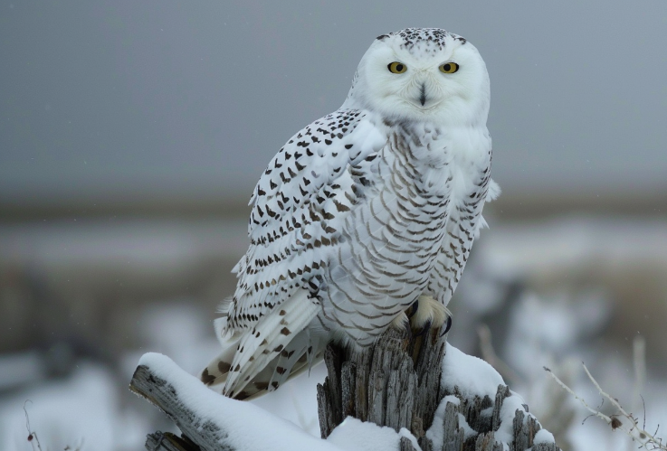
Полярная сова

Slide 10
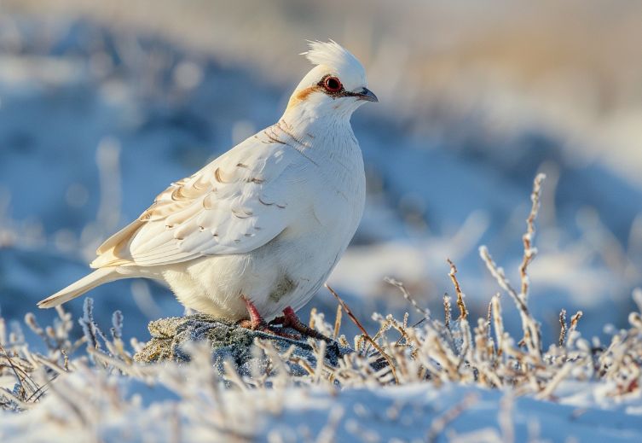
Белая куропатка

Slide 11
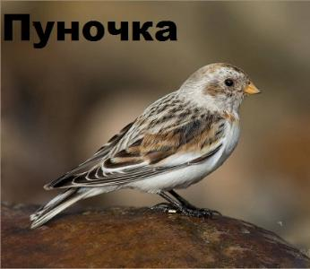
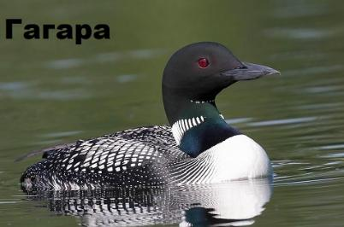
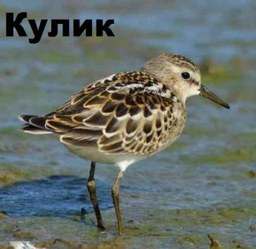
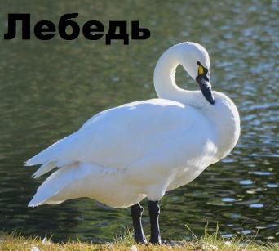

Slide 12
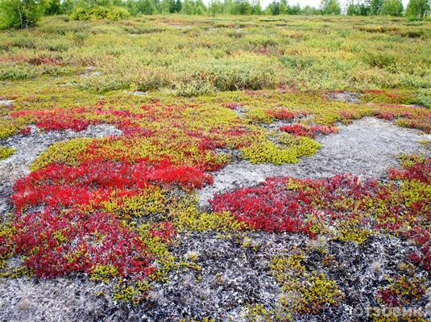
Физминутка
Встали.
Ты по тундре стал шагать (шагаем)
Далеко кругом видать (повороты вправо, влево, взгляд из-под руки)
Перешагивай деревья (шаг с высоким подниманием бедра)
Их, смотри, не растопчи (прыжок)
Если летом оказался, гнус скорее отгони (машем руками)
А зимою – не дрожи (похлопывают себя)
Сядем в нарты, и опять (сели на место)
Дальше Тундру изучать.

